Slide 1


Slide 2
ثالثـاً :
روحانيّتها

Slide 3
الأزواج المسيحيّون
المتّحدون بسرّ الزواج
مدعوّون إلى اتّباع المسيح
على طريق ..

Slide 4
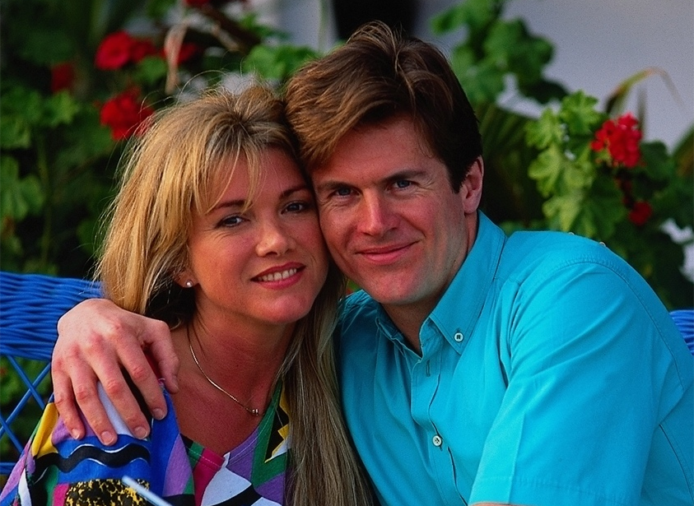
الحب

Slide 5
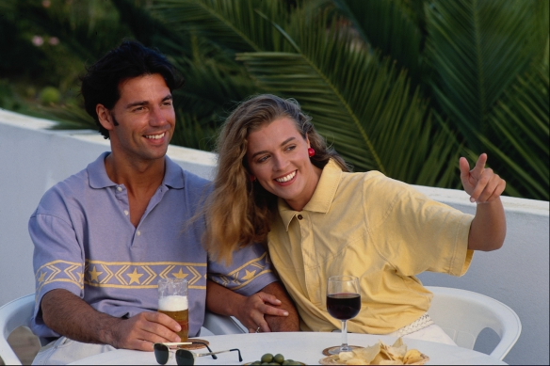
والسعادة

Slide 6
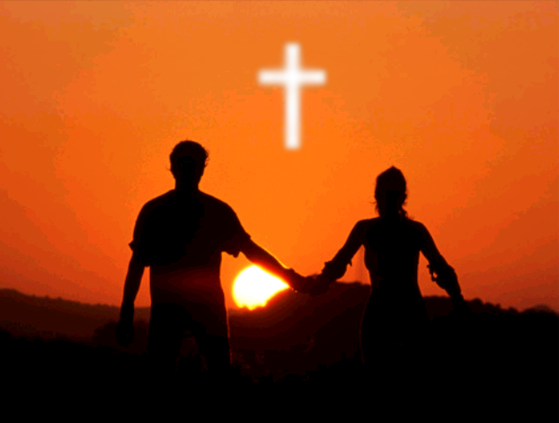
والقداسة

Slide 7
وأخويّات عائلات مريم
عطاء الروح القدس
مقدّمة إلى :

Slide 8
أزواج ( كوبلات ) العالم أجمع
لمساعدتهم على تطوير
روحانيّتهم الزوجيّة
وعيشها

Slide 9
الروحانيّة الزوجيّة ..؟!
" الزواج المسيحي
من حيث هو سرّ ، هو دعوة
إلى القداسة ، وطريق إليها "

Slide 10
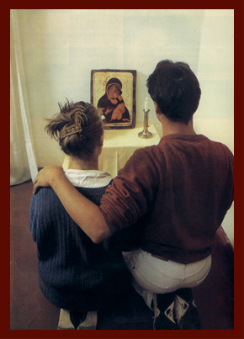
مدعوّان
معاً
إلى
القداسة

Slide 11
الزوجان المسيحيّان مدعوّان
بحيث يعمل كلّ منهما
على تحقيق قداسة الآخر ،
بفضل ..

Slide 12
ثروات سرّ الزواج
ونِعَمه

Slide 13
بحيث يغدو الزوجان
شهادة للزواج المسيحي
في الكنيسة
وفي العالم

Slide 14
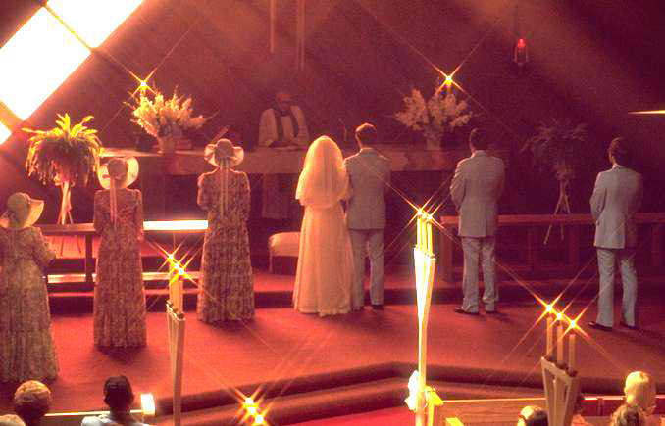

Slide 15
رابعاً :
لماذا ..
" أخويّات عائلات مريم ..؟ "

Slide 16
=
أخويّة
الروح
والوحدة الضروريّة
لمتابعة رغبة مشتركة

Slide 17
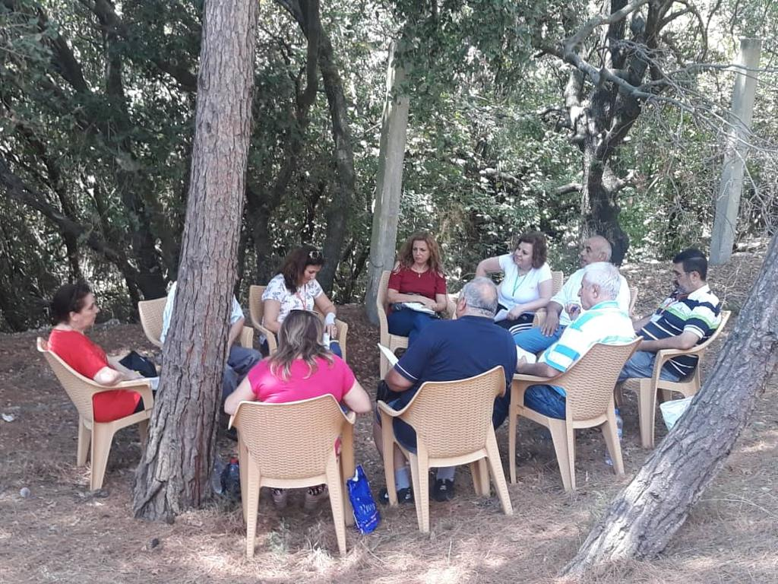

Slide 18
=
عائلات
جهود مشتركة لأزواج
وتعاون واهتمام بالآخرين
وبتقدّمهم الروحي والإنساني

Slide 19
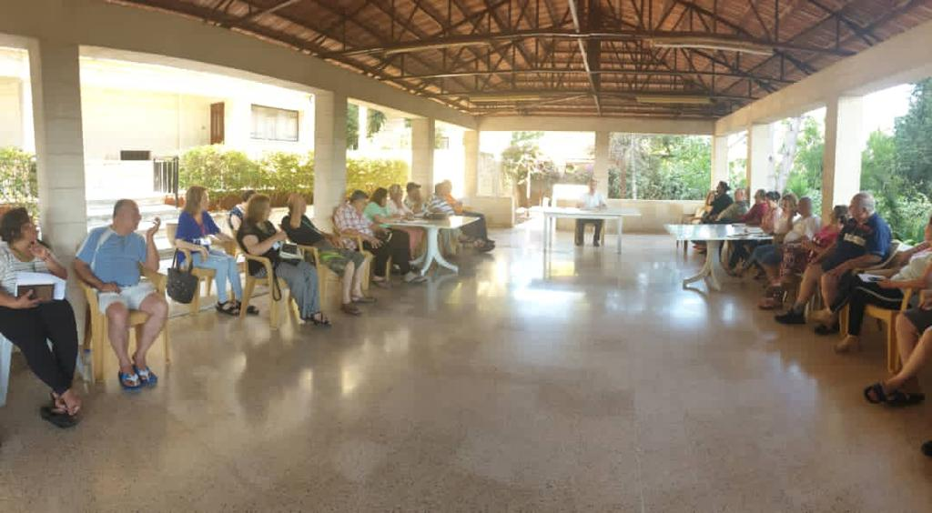

Slide 20
مريم
=
تقودنا إلى المسيح
مركز حياتنا الروحيّة
هي المثال الأكمل لإطاعة الروح القدس

Slide 21
